Slide 1
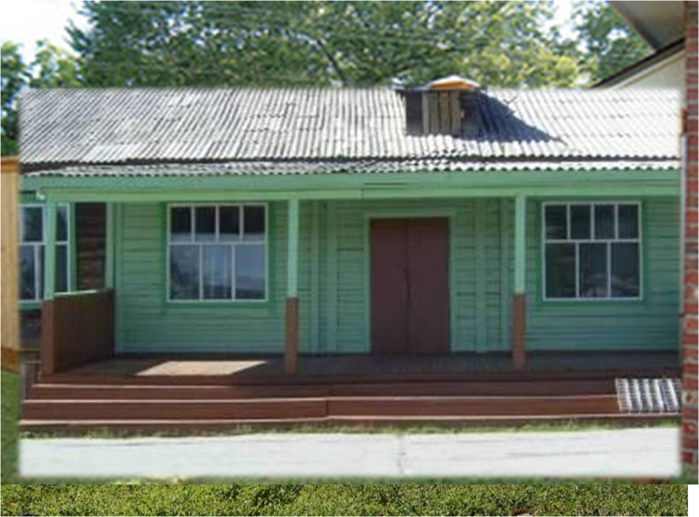
Электронный атлас
«История Маловской школы»

Slide 2
Историческая справка
Директора
Учителя
Выпускники восьмилетней школы
Выпускники средней школы
Медалисты
Гордость школы

Slide 3
Историческая справка

Slide 4
В поселке Маловский начальная школа открылась в 1938г. Заведующим школы был Леонов Фёдор Никанорович, а учительницей – Летова (Штукарёва) Федосья Ильинична. Пионервожатой в это время была Жанфу Юлия Васильевна. А учеников пришло в школу всего 17. Начальная школа работала в одну смену.
С 1940 года учительницей работала Софья Дмитриевна Иванова, а заведующим был Демиденко Савелий Яковлевич.
После пристроя классной комнаты в 1952 – 53 гг. стало в поселке Маловске пять классов. Учителями 50-х годов были: Пономарева Е.И., Иванова С.Д., Юзвак Т.Н., Шмелёва Г.О., директором школы была Пономарёва Е.И.
В 1953г. открылся шестой класс, а в 1953-54 учебном году седьмой класс.
В 1954г. было построено ещё одно здание, директор школы – Гатапов Цыбик Гамбоевич.

Slide 5
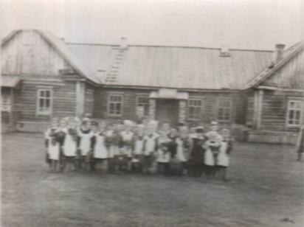
С 1960 года директором уже восьмилетней школы работает Герасимчук Иван Павлович. В эти годы в школе был создан музей под руководством учителя географии Герасимчук Елены Макаровны. Музею выделили небольшую комнату, в которой был собран материал, весь материал разделили по разделам .
Первыми в районе в 60-е годы стали проводить военно-спортивную игру «Зарница», затем эта игра стала районной. Наша школа неоднократно занимала первые места. Очень интересно проводилась тимуровская работа. Артистов Маловской школы знал весь район. В художественной самодеятельности участвовали и учителя и ученики.

Slide 6
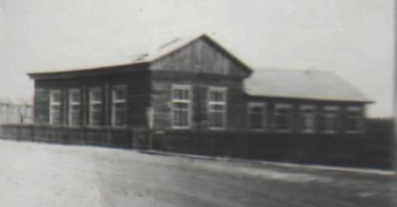
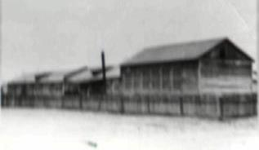
С 1976года директором Маловской восьмилетней школы была Трухина Нина Никитична. С 1982 года школа стала средней. С этого момента было выпущено 580 учеников.
Из них с золотой медалью закончили 7 человек, с серебряной медалью 26 человек. Первыми медалистами были выпускники 1987 года: Маханов Андрей и Белов Сергей.
С 1987 года директором школы работал Александр Лайдапович Самбуев. При нём школа достигла высоких результатов: была организована работа центров по интересам, улучшена материально-техническая база.
В 1988 году бригадой из артели «Рассвет» был сделан пристрой на несколько классных комнат.

Slide 7
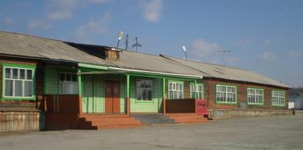
В 1989 году приобретён комплект оборудования для компьютерного класса. В 1989 в здании старой школы начинает работать автокласс.
С 1992 года директором школы работает Немакина Людмила Петровна.
В 1994 году старательской артелью «Искра» было построено новое здание автокомплекса, который считается одним из лучших в республике. Несмотря на трудные условия, в которых оказалось народное образование, учителя нашей школы под руководством директора продолжают творчески работать.
В 1996 года проходило лицензирование школ района. Наша школа защитилась по первой категории и получила лицензию на право ведения образовательной деятельности .
В 2004 году школа стала лучшей школой района.

Slide 8
С 2005 года директором школы стала Скосырская Татьяна Гурьяновна. В 2006 году школа получила статус республиканской экспериментальной площадки. В 2007 году школа стала победителем в национальном проекте № 2. В феврале 2007 года школа получила статус Районной экспериментальной площадки. в 2012 году победила в республиканском конкурсе и получила статус «Республиканская стажировочная площадка по реализации национальной образовательной инициативы «НАША НОВАЯ ШКОЛА». Начиная с 2006 года, выпускники школы показывают лучшие результаты в районе по русскому языку, по математике, обществознанию, истории, так например в 2012 году средний тестовый балл по русскому языку составил 70, 5 балла, по математике 56,5, что на 15 баллов выше районного по каждому предмету. По обществознанию средний тестовый балл – 56,5 балла, что на 4,9 выше районного.

Slide 9
Директора школы

Slide 10
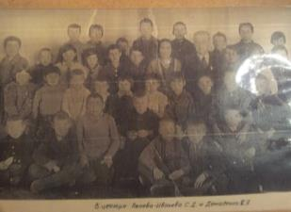
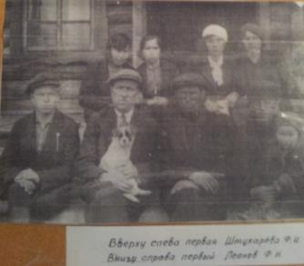
В 1938 г.
Заведующим школы был
Леонов
Фёдор Никонорович
С 1940 года
заведующим был Демиденко Савелий Яковлевич.

Slide 11
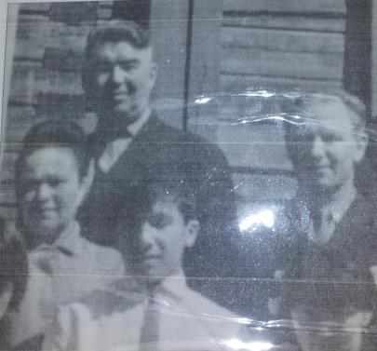
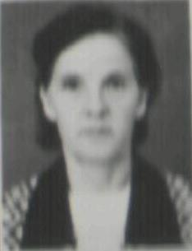
В 1952 – 53 гг. директором школы была Пономарёва Е.И.
В 1954г. директор школы – Гатапов Цыбик Гамбоевич.

Slide 12
Зарубин Георгий Михайлович-
Директор школы в 50-е годы.
Родился в 1919 г. В селе Телятниково Баргузинского района Бурят - Монгольской АССР. С 1937 по 1943 год работал в школах Баргузинского аймака, а с 1943 по 1946 г. работал военруком в Баргузинской средней школе. К работе относился добросовестно и пользовался большим авторитетом среди населения, как хороший общественник и народный учитель. С 1957-1959 годов работал директором Маловской семилетней школы. Затем переведен в Багдаринскую школу-интернат, в которой проработал до 1976 года. За время работы был награжден многими Почетными грамотами.

Slide 13
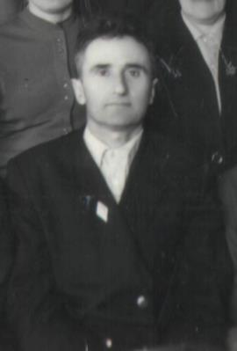
Герасимчук Иван Павлович
Директор школы 60-70-е гг.
Родился в 1920 году. В 1940 году окончил среднюю Карафтитскую школу и был направлен на работу заведующим Соловьёвской начальной школой (это рядом с п.Ципикан). В годы войны призван в ряды Советской Армии и служил в Подмосковье.
В 1944 году по Указу Наркомпроса СССР возвращён из армии и направлен на работу в Уакитскую среднюю школу учителем математики. 24 августа 1957 года переведён в Троицкую среднюю школу завучем. Поступил в пединститут города Улан-Удэ и заочно его закончил. С1957 года работает в Маловской средней школе. В это время было построено ещё одно здание школы на несколько классов. В 1961 году был назначен директором школы, в которой проработал до 1976 года, до ухода на пенсию. Иван Павлович «Отличник народного просвещения»

Slide 14
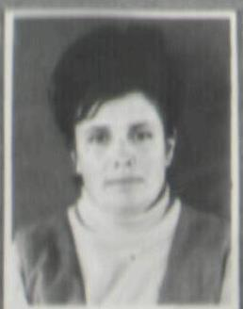
С 1976 года директором Маловской восьмилетней школы была Трухина Нина Никитична.
В 1978 году введено в эксплуатацию здание
новой школы.
При школе работал приусадебный участок, была построена теплица. В 1982 году Нина Никитична стала директором Маловской средней школы.

Slide 15
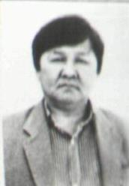
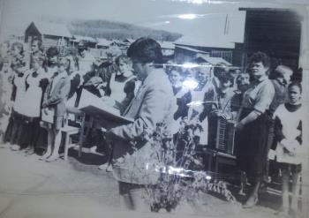
Самбуев Александр Лайдапович.
Директор школы: 1987-1992гг.
Закончил пединститут им. Доржи Банзарова в г. Улан- Удэ по специальности учитель истории и обществознания.
Работал учителем в Селенгинском районе.
В 1986 году назначен директором Маловской средней школы. За время его работы к школе были пристроены классные комнаты для начальной школы, кабинеты естественно- математического и гуманитарного цикла. В строительстве принимали участие с/ а «Искра» и «Рассвет».

Slide 16
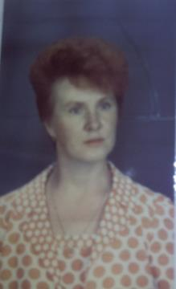
Немакина Людмила Петровна
Директор школы с 1992 года.
Год рождения 1946г- Казахская ССР, село Раздольное.
Окончила Багдаринскую среднюю школу в 1963 году.
Поступила в Иркутский государственный педагогический
институт, на физико-математический факультет.
В 1967 году закончила по специальности учитель математики.
Была направлена на работу в Баклашинскую среднюю школу,
пригород Иркутска.
С 1969-1971г работала на Сахалине- Тельновская средняя школа.
С 1971г. работала в Уакитской средней школе.
С 1975-1978г. работает в Багдаринской средней школе- интернат.
С сентября 1978г. была переведена в Маловскую восьмилетнюю школу учителем математики.
С 1987 года Людмила Петровна - завуч школы. С 1992г. назначена директором Маловской средней школы.
Имеет звание: «Отличник народного просвещения СССР», «Старший учитель», «Заслуженный учитель Республики Бурятия».
Награждена: Почетной грамотой Областного комитета КПСС и Совета Министров в Бурятской АССР и почетной грамотой Министерства просвещения СССР, ЦК Профсоюза работников Просвещения Высшей школы и научных учреждений.

Slide 17
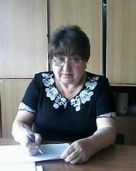
Скосырская
Татьяна Гурьяновна
окончила Бурятский педагогический институт им. Доржи Банзарова в 1975 году. С 1975 по 1978 год работала учителем биологии и химии в Уринской средней школе Баргузинского района. В Маловской школе работает с 1978 года учителем химии и биологии. В 1987 году назначена зам. директора по воспитательной работе , с 1998 года работала заместителем директора по учебной работе. Директором школы стала с 2005 года. Имеет звание: «Отличник народного просвещения СССР», «Заслуженный учитель Республики Бурятия».

Slide 18
Учителя школы

Slide 19
Учителя 50-60-х годов
Голова Е.Г. – учитель
Молодкин Н.Ф. – учитель
Пономарева Е.Н. – директор, учитель
Медведева В.В. – учитель
Антропова Ф. И. – учитель
Комлина К.И. – учитель
Воронина Е.А. – учитель
Гатапов Ц.Г. –учитель, директор (начало года)
Зарубин Г.Н. – учитель
Глотова Ю.Е. – учитель
Слютина – учитель
Морозов И.В. – учитель

Slide 20
Учителя 50-60-х годов
Фарионова Г.Г. – учитель
Дегтярёва А.М. – учитель русского
Изульчин М.З.- учитель труда
Бондаренко Т.И. учитель истории
Зарубин Г.М. – директор школы
Плеханова Н.Я. – учитель
Корнейчук Е.М. – учитель географии
Герасимчук В.П. – учитель математики
Яшина Л.В. – учитель
Воронина Е.А. – учитель
Дайдаминова – учитель
Захарова Е.А. – учитель математики
Ерыкалова Е.Г – учитель начальных классов
Махив – учитель физкультуры
Серов П.В. – учитель

Slide 21
Учителя 50-60-х годов
Скосырская Л.В. - учитель
Евсюнина А.С. – учитель
Троицкая Н.В. – учитель
Макеева Л.А. – учитель
Смирнова З.В. –учитель
Алашеева Т.И.– учитель
Попова Л.А – учитель
Бондаренко Т.И. – учитель
Гусликов А.К. – учитель
Корецкая З.П. – учитель

Slide 22
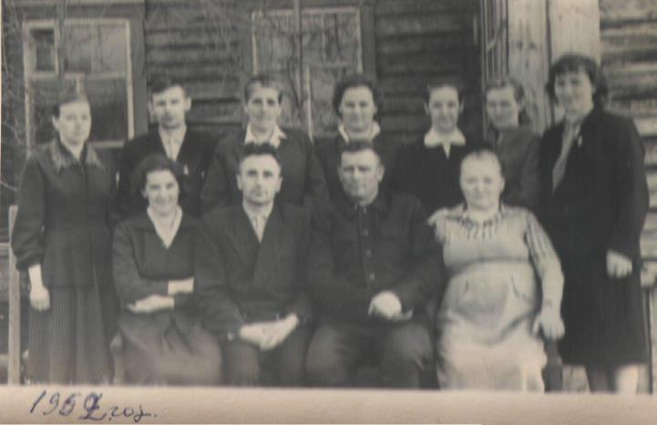

Slide 23
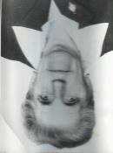
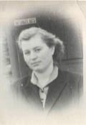
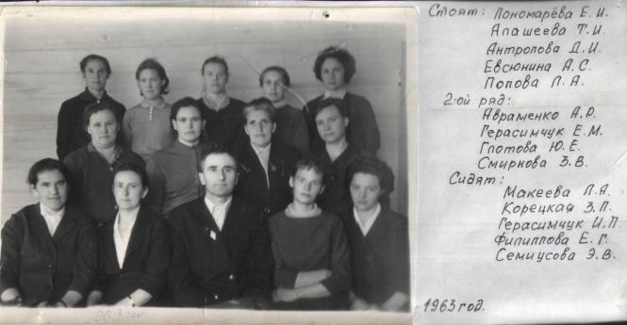
Учителя 50-60-х годов

Slide 24
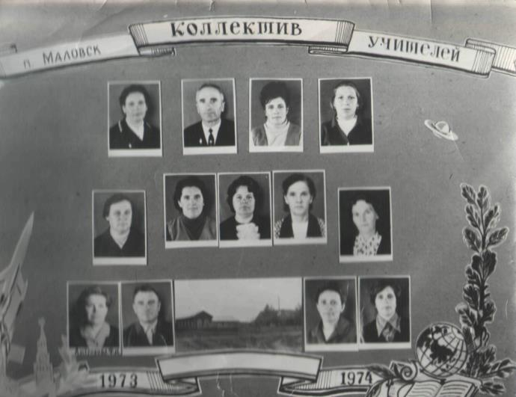

Slide 25
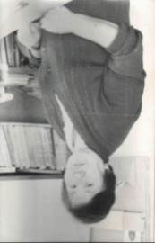
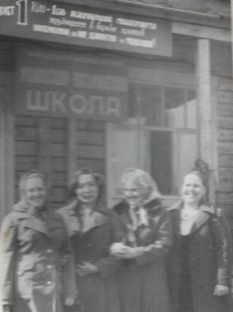
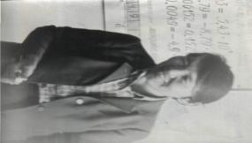

Slide 26
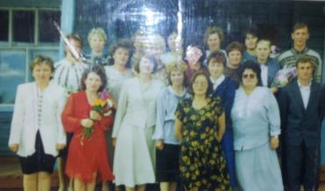
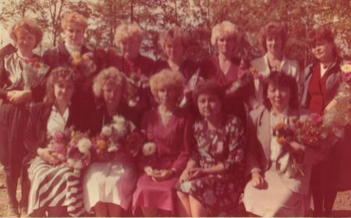
Учителя 70-х- 2000-х годов

Slide 27
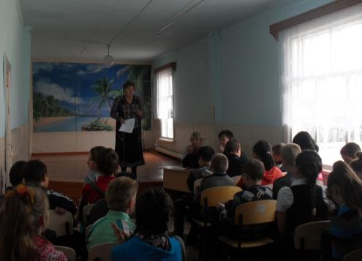
Учителя 70-х - 2000-х годов

Slide 28
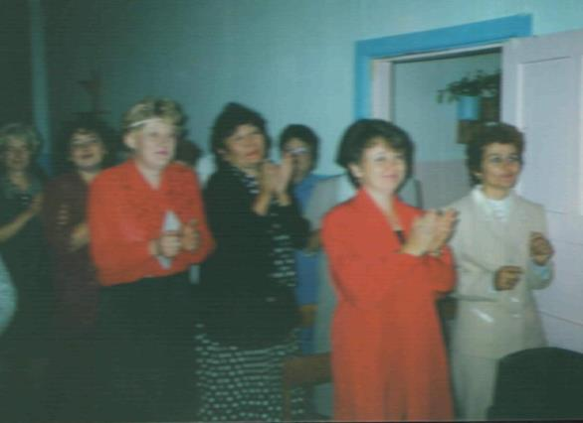
Учителя 70-х - 2000-х годов

Slide 29
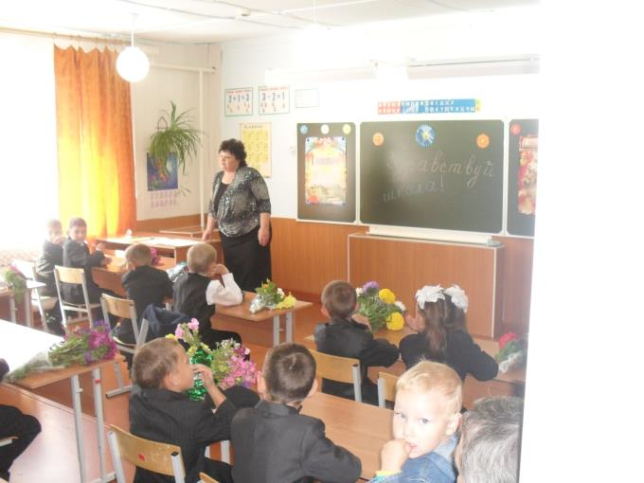
Учителя 70-х - 2000-х годов

Slide 30
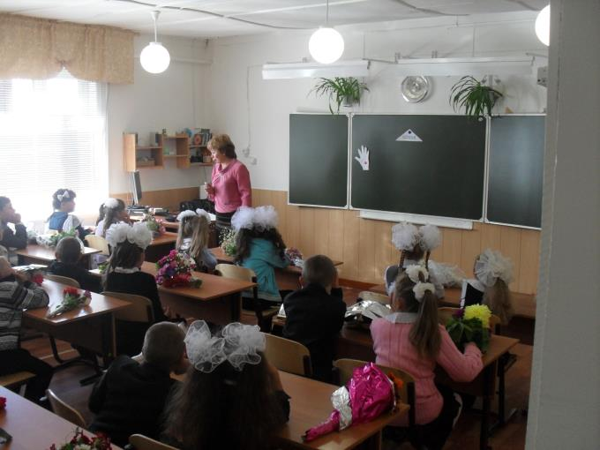

Slide 31
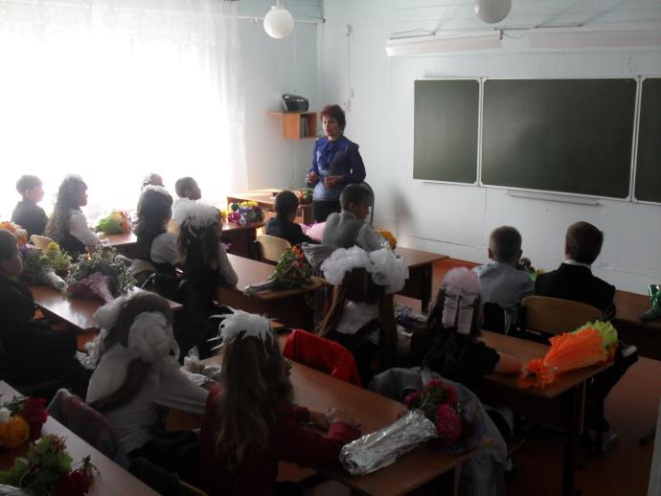

Slide 32
Авраменко Александра Романовна
Завуч школы 60-70-е гг.
Родилась в г. Чите в 1921 году. В 1930 году переехали в Карафтит. В 1934 году переехали в Ципикан. С седьмого класса училась в Ципиканской школе. Там прожили 25 лет. 22 июня 1941 года сдавали последний экзамен по физики и передали по радио, что началась война. В классе было 25 человек – 11 девочек , 14 мальчиков и все написали заявления, чтобы их взяли на фронт. 5 человек из этого класса погибли на войне. В этом же году поступила в Иркутский Государственный университет без экзаменов, потому что школу закончила с отличием. Проучилась меньше года и экзамены сдала досрочно.
Из-за болезней и голода вынуждена была бросить университет и вернуться в Ципикан.
В 1942 году вышла на работу, так как всех учителей-мужчин взяли на войну и Александра Романовна пошла работать в школу, преподавала математику в 5-7 классах. А вообще работать начала с 9 класса в вечерней школе. Заочно закончила Улан-Удэнский педагогический институт – литературный факультет.
В Ципикане прожили с семьёй до 1959 года.
В 1960 году переехали в п. Маловский. Стала работать завучем и учителем русского языка и литература .Отработала завучем 12 лет. Всего весь трудовой стаж - 40 лет. 20 лет в Ципикане, 20 лет в Маловском.
Звание заслуженного учителя Бурятской АССР, получила в 1959 году. Награждена медалью за трудовое отличие. Имеет очень много грамот. Удостоена звания «Отличник народного просвещения.»

Slide 33
1961,1962
1963
1964
1965
1966,1967
1968
1969
1970
1971
Выпускники восьмилетней школы
1972
1973
1974
1975
1976
1977
1978
1979
1980

Slide 34
1961 1962
Антипкин Михаил Иванович
Баранов Владимир Петрович
Гершень Петр Сергеевич
Глотов Борис Андреевич
Засухина Антонина Александровна
Иванов Владимир Миронович
Иванова Альбина Григорьевна.
Коноваленко Валентина Васильевна.
Коноваленко Мария Васильевна
Крамаренко Лариса Дмитриевна
Колмакова Людмила Владимировна
Кривошеев Виктор
Плеханов Валерий Пантилеймонович
Плеханова Раиса Васильевна
Свиридова Татьяна
Серов Владимир Васильевич
Соболева Валентина Степановна
Таранова Валентина Васильевна
Цогошина Галина Михайловна

Slide 35
1963

Slide 36
1964
Балаганский Валерий Иванович
Баранова Дарья Иннокентьевна
Бодрова Ольга Александрова
Бродовиков Николай Рудольфович
Воеводина Лариса Андреевна
Герасимчук Нина Ивановна
Гершков Александр Петрович
Голяк Валентина Дмитриевна
Гусликова Альбина
Елшин Валерий Николаевич
Клепалова Зоя Михайловна
Ко-жин-сю Н.А.
Козулин Николай П.
Коновалов Виктор Александрович
Коренева Лариса Ананьевна
Кухтин Виктор Николаевич
Кухтина Любовь Михайловна
Коноваленко Галина Филипповна
Малянин Владимир Петрович
Осипов Николай Владимирович
Плотникова Таисия Константиновна
Сидорова Людмила Викторовна
Степанов Валерий Дмитриевич
Харевич Лариса Прохоровна
Челоксаев Казбек Хаджумарович
Шапошников Анатолий Леонидович
Юдина Альбина Семёновна

Slide 37
1965
Бодров Николай Александрович
Галькевич Ольга Николаевна
Герасименко Ольга Константиновна
Говенько Любовь Петровна
Горковенко Альбина Павловна
Елшина Екатерина Николаевна
Елшина Людмила Петровна
Зацепин Виталий Владимирович
Иванова Надежда Дмитриевна
Карбовская Надежда Ивановна
Кашкареев Михаил Георгиевич
Кривошеева Антонина Ивановна
Прохорова Анна Владимировна
Скареднева Екатерина Ивановна
Сундуков Владимир Иванович
Сундукова Валентина Ивановна
Таранова Галина Васильевна
Тихонов Владимир Степанович
Тропников Юрий Николаевич
Чижова Ольга Петровна
Алимасова Нина Меркурьевна
Глухова Любовь Петровна
Козулин Виктор Георгиевич
Коневина Любовь Ивановна
Коновалова Светлана Александрова
Кривошеева Галина Дмитриевна
Урмаева Светлана Николаевна
Кухтина Светлана Ильинична
Макулова Людмила Фёдоровна
Плеханов Павел Васильевич
Распопов Михаил Васильевич
Распопова Альбина Васильевна
Сачков Юрий Александрович
Степанова Людмила Иннокентьевна
Творогова Татьяна Ивановна
Христоинко Сергей Маркович
Шевчук Нинель Федоровна
Шецко Владислав Дмитриевич

Slide 38
1966 1967
Агибалов Борис Петрович
Алямская Нина Семеновна
Балаганская Ирина Ивановна
Баранов Сергей Иннокентьевич
Бугдаева Светлана Васильевна
Бычкова Любовь Васильевна
Вейт Александр Георгиевич
Вислобокова Надежда Викторовна
Горшкова Людмила Васильевна
Грибовский Владимир Владимирович
Иванов Петр Федорович
Коневина Зоя Петровна
Коноваленко Любовь
Кривошеева Любовь Дмитриевна
Ланшаков Сергей Новомирович
Очирова Вера Павловна
Пантина Светлана Андреевна
Пишикин Геннадий Васильевич
Подскребкина Ольга Ульяновна
Райс Валерий Эльдович
Рябова Наталья Викторовна
Сидоров Геннадий Викторович
Таранова Ольга Васильевна
Чуханов Сергей Алексеевич
Юдина Людмила Семеновна
Воронцов Николай Васильевич
Голованова Клавдия Ивановна
Голяк Любовь Дмитриевна
Гусликова Тамара Абрамовна
Зимина Светлана Михайловна
Ибрагимов Равиль Михайлович
Карепова Нина Петровна
Кашкарёва Ольга Георгиевна
Киреев Владимир Яковлевич
Коновалова Мария Александровна
Кузьмин Николай Александрович
Кухтина Надежда Николаевна
Леминов Валерий Нахимович
Луковкина Светлана Иннокентьевна
Лушин Борис Петрович
Охремчук Людмила Игнатьевна
Плотников Владимир Алексеевич
Скосырский Владимир Александрович
Стельмашенко Иннокентий Иванович
Чайникова Татьяна Афанасьевна
Чумак Владимир Денисович
Шелковникова Анфиса Петровна

Slide 39
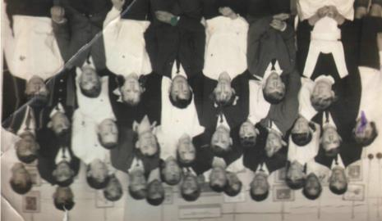
1968
Когуашвили Алексей Александрович
Когуашвили Владимир Александрович
Коневина Татьяна Георгиевна
Коновалова Вера Александровна
Кухтин Александр Ильич
Кухтина Татьяна Николаевна
Луковкин Сергей Иннокентьевич
Любонсин Тамара Владимировна
Нагорных Зоя Николаевна
Очирова Валентина Павловна
Плотников Анатолий Александрович
Полозков Владимир Петрович
Распопова Надежда Васильевна
Стельмашенко Ольга Ивановна
Степанова Анна Иннокентьевна
Цибиков Бургэд Дмитриевич
Шецко Александр Дмитриевич
Авраменко Татьяна Владимировна
Антипкина Наталья Ивановна
Баранов Евгений Родионович
Бельков Дмитрий Пантилеймонович
Бондаренко Алексей Иванович
Ван-Жио-Чи Людмила Владимировна
Вислобоков Виктор Викторович
Воеводин Владимир Пимонович
Герасименко Галина Константиновна
Голяк Владимир Дмитриевич
Ёлшина Капитолина Петровна
Жариков Геннадий Прокопьевич
Ибрагимов Иосиф Михайлович
Иванов Юрий Анфиногенович
Капитонова Наталья Ивановна
Киреева Галина Яковлевна

Slide 40
1969
Алимасов Сергей Меркурьевич
Базиленко Татьяна Леонтьевна
Башкиров Геннадий Владимирович
Вейт Анна Георгиевна
Гершень Екатерина Иннокентьевна
Глухов Анатолий Петрович
Зотов Александр Петрович
Иванова Татьяна Федоровна
Калашников Константин Дмитриевич
Ко-Зан-Сю Владимир Алексеевич
Козьмина Людмила Александровна
Комлев Валерий Леонидович
Коренев Сергей Ананьевич
Маслова Людмила Васильевна
Попов Александр Геннадьевич
Соболева Любовь Петровна
Соколова Галина Ивановна
Темнов Николай Михайлович
Третьяков Николай Васильевич
Третьяков Сергей Кириллович
Франтенко Алексей
Юдин Николай Семёнович

Slide 41
1970
8 «а» класс
Баранова Ольга Родионовна
Беспрозванных Татьяна Николаевна
Герасимчук Татьяна Ивановна
Горшкова Любовь Васильевна
Гращенков Николай Федорович
Ёлшина Мария Николаевна
Калекин Иосиф Матвеевич
Карепова Валентина Петровна
Кашкареев Александр Георгиевич
Киреев Сергей Яковлевич
Кухтин Сергей Николаевич
Ожигова Людмила Изосимовна
Охремчук Иван Игнатьевич
Пантин Владимир Андреевич
Петрова Анна Дмитриевна
Плотникова Екатерина Алексеевна
Свиридова Мария Петровна
Смирнов Владимир Максимович
Тихонова Любовь Александровна
Франтенко Павел Николаевич
Шецко Сергей Дмитриевич
8 «б» класс
Баранова Татьяна Александровна
Баранова Татьяна Иннокентьевна
Басова Марина Юрьевна
Глинская Антонина Викторовна
Грошева Наталья Георгиевна
Ёлшина Галина Петровна
Зубкова Пелагея Иннокентьевна
Ибрагимова Татьяна Михайловна
Корецкая Галина Владимировна
Кривошеев Пётр Иванович
Лиснеев Алексей Алексеевич
Луковкин Леонид Иннокентьевич
Михалёва Надежда Павловна
Морозова Юлия Владимировна
Очирова Галина Павловна
Русакова Татьяна Борисовна
Творогова Галина Ивановна
Цыбиков Батор Дмитриевич
Шапошникова Надежда Леонидовна

Slide 42
1971
8»б»
Аржаева Галина Ивановна
Башкиров Константин Владимирович
Ванзучи Татьяна Анатольевна
Вислобокова Валентина Викторовна
Воеводина Вера
Волкова Галина Анатольевна
Ёлшин Василий Михайлович
Ермошина Валентина Викторовна
Кабанова Светлана Евгеньевна
Когуашвили Галина Александровна
Коноваленко Людмила Васильевна
Крушинская Любовь Фёдоровна
Купсер Софья Владимировна
Молчанова Ольга Григорьевна
Плеханова Евдокия Васильевна
Смирнова Любовь Максимовна
Тропников Сергей Николаевич
Черевкова Людмила Геннадьевна
Черевкова Татьяна Геннадьевна
Чуханов Борис Александрович
Якштас Валерий Юрьевич
8«а»
Белов Виктор Петрович
Бодрова Татьяна Николаевна
Бубельцева Наталья Иосифовна
Глухов Владимир Петрович
Голяк Наталья Дмитриевна
Елисеева Наталья Дмитриевна
Зеленов Александр Васильевич
Иванова Валентина Фёдоровна
Козырева Ольга Васильевна
Кондрат Алла Николаевна
Красильников Сергей Николаевич
Личичан Татьяна Петровна
Луковкин Виктор Иннокентьевич
Маслов Николай Васильевич
Меньшикова Любовь Павловна
Недорезова Татьяна Георгиевна
Сачков Владимир Алексеевич
Суханов Виктор Сергеевич
Титова Татьяна Викторовна

Slide 43
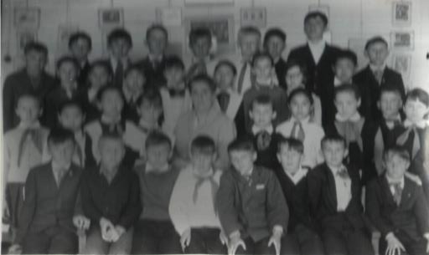
1972
Курмаев Игорь Николаевич
Мамыкина Галина Петровна
Михалёва Евгения Павловна
Манжигеева Наталья Климовна
Михалёв Александр Борисович
Нагаева Людмила Павловна
Плотникова Ольга Алексеевна
Попова Мария Владимировна
Свиридов Борис Петрович
Ситникова Ирина Викторовна
Темнова Маоия Михайловна
Тихонова Ольга Ивановна
Чинавлев Петр Владимирович
Костылева Вера Николаевна
Басов Владимир Юрьевич
Бельков Леонид Пантилеймонович
Бродников Сергей Владимирович
Бугдаева Евгения Васильевна
Вылков Геннадий Александрович
Герасименко Валентина Константиновна
Глинская Галина Викторовна
Говенько Сергей Петрович
Захаров Анатолий Николаевич
Зубков Александр Иннокентьевич
Комлев Владимир Леонидович
Копылов Александр Михайлович
Крылова Любовь Ефимовна

Slide 44
1973
Баракина Ольга Анатольевна
Баранов Юрий Альбертович
Бурдинский Владимир Леонидович
Головин Сергей Владимирович
Елисеева Мария Александровна
Колосова Ольга Александровна
Калекина Зинаида Матвеевна
Кашкарева Наталья Георгиевна
Максимова Мария Алексеевна
Маслова Надежда Васильевна
Москвитина Нелли Федоровна
Недорезов Константин Георгиевич
Павлов Александр Петрович
Пермякова Наталья Семеновна
Попов Сергей Геннадьевич
Прохоров Павел Александрович
Прохорова Татьяна Александровна
Скрипина Ирина Алексеевна
Соболев Александр Петрович
Третьякова Елена Кирилловна
Тропникова Татьяна Николаевна
Темнова Галина Михайловна
Лисичникова Зоя Александровна
Чайникова Надежда Викторовна

Slide 45
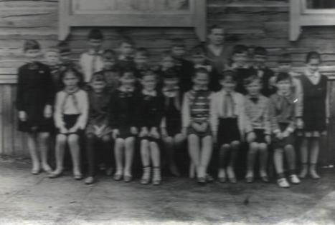
1974
8 «а»
Бубельцева Людмила Иосифовна
Васильева Людмила Владимировна
Ван-зу-чи Владимир Анатольевич
Ермошин Вячеслав Викторович
Зеленов Сергей Васильевич
Крушинский Федор Валерьевич
Корецкий Андрей Владимирович
Козулин Валерий Николаевич
Копылова Галина Николаевна
Когуашвили Ольга Александровна
Колмакова Ольга Викторовна
Макеев Игорь Юрьевич
Ожигова Надежда Изосимовна
Очирова Светлана Павловна
Полусурова Галина Алексеевна
Смирнов Геннадий Максимович
Смирнова Надежда Максимовна
Субботин Олег Федорович
Скареднева Надежда Викторовна
Филиппова Ирина Прокопьевна
Фан-мун-син Александр Владимирович
Юрина Светлана Ивановна
Шелковникова Надежда Петровна
Щецко Татьяна Дмитриевна
Вяткин Валерий Николаевич
Насыров Александр Гайдарович
Баринов Вадим Николаевич

Slide 46
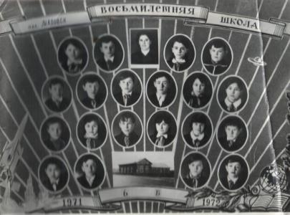
1974
8 «б»
Аржаева Ольга Ивановна
Бычков Игорь Васильевич
Галеев Валерий Николаевич
Голованов Александр Иванович
Гращенков Александр Федорович
Евсюнина Зинаида Михайловна
Захаров Владимир Николаевич
Кабанов Олег Евгеньевич
Калекина Итта Матвеевна
Кокорина Алла Владимировна
Кокорина Людмила Владимировна
Кухтина Ольга Ильинична
Любансин Валерий Владимирович
Манжигеев Федор Климович
Меньшиков Геннадий Петрович
Милованов Игорь Иванович
Михалёва Валентина Павловна
Попова Лариса Валентиновна
Прохоров Александр Владимирович
Утюжников Сергей Михайлович
Сохт Софья Исмайловна

Slide 47
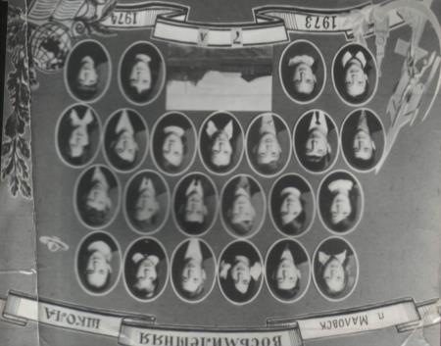
1975
Баранова Раиса Иннокентьевна
Бельков Анатолий Пантилеймонович
Бурдинский Николай Леонидович
Воеводина Любовь Перкомовна
Васильцов Александр Дмитриевич
Кокорин Георгий Владимирович
Костылева Наталья Николаевна
Елшина Елена Николаевна
Киреев Александр Яковлевич
Кухтин Валерий Георгиевич
Морозов Александр Владимирович
Непомнящих Людмила Николаевна
Насырова Кларита Гайдаровна
Осипова Зоя Петровна
Полусуров Владимир Алексеевич
Пыжикова Ирина Михайловна
Проскуряков Сергей Владимирович
Скареднева Любовь Викторовна
Степанова Ольга Николаевна
Тихонова Надежда Степановна
Толовиков Николай Зиновьевич
Трухина Ольга Викторовна
Щегловский Николай Иванович

Slide 48
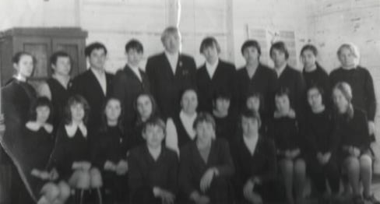
1976
Либейгуй Ольга Александровна
Личичан Олег Петрович
Москалёва Галина Борисовна
Максимовна Мария Владимировна
Ожигова Елена Изосимовна
Попова Любовь Викторовна
Русакова Лариса Борисовна
Смирнов Андрей Евгеньевич
Троицкий Александр Николаевич
Шатуева Марина Иринеевна
Галеев Виктор Николаевич
8«А»
Баранов Павел Альбертович
Белькова Елена Викторовна
Бубельцев Валерий Иосифович
Головина Елена Владимировна
Евсюнин Сергей Михайлович
Калекина Тамара Матвеевна
Козулина Татьяна Анатольевна
Кокорин Валерий Николаевич
Колмаков Владимир Иванович
Костылев Владимир Николаевич

Slide 49
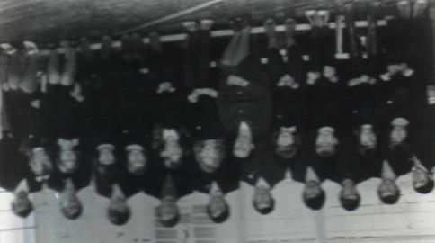
1976
8«Б»
Вылков Сергей Александрович
Гуслякова Наталья Абрамовна
Замараев Баир Цыренович
Иванов Валерий Петрович
Иванова Надежда Фёдоровна
Кокорин Юрий Владимирович
Куршев Сергей Иннокентьевич
Киселёва Валентина Михайловна
Кухтина Анна Николаевна
Шестакова Антонида Константиновна
Михайлов Сергей Юрьевич
Мудрова Любовь Григорьевна
Осипов Андрей Петрович
Пучинская Людмила Петровна
Павлова Наталья Лаврентьевна
Смирнов Алексей Максимович
Скареднева Валентина Викторовна
Утюжникова Наталья Михайловна
Филиппов Сергей Прокопьевич

Slide 50
1977
Иванов Александр Анфиногенович
Костылева Ольга Николаевна
Ларионова Елена Павловна
Кузнецова Людмила Евгеньевна
Меньшиков Андрей Петрович
Мисюркеева Людмила Владимировна
Милованов Андрей Иванович
Манжигеев Александр Климович
Нагаев Василий Петрович
Очирова Лидия Павловна
Павлов Андрей Петрович
Полиенко Виктор Григорьевич
Соболева Зинаида Викторовна
Агибалов Леонид Петрович
Аужина Наталья Алексеевна
Басов Александр Юрьевич
Бурнейко Валерий Викторович
Бродникова Наталья Владимировна
Воробьёв Юрий Владимирович
Васильцов Юрий Дмитриевич
Гращенко Наталья Владимировна
Ёлшина Наталья Михайловна
Завьялов Владимир Викторович
Загоняч Николай Михайлович

Slide 51
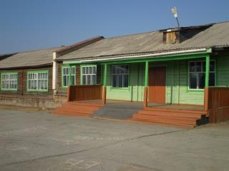
1978
Баранова Наталья Александровна
Белькова Ольга Александровна
Васильева Мария Владимировна
Волошина Наталья Владимировна
Кокорин Анатолий Владимирович
Кондрат Ольга Николаевна
Куршев Владимир Иннокентьевич
Ожигова Зоя Владимировна
Попов Николай Валентинович
Попов Алексей Александрович
Попова Ирина Витальевна
Маслов Александр Васильевич
Пермякова Татьяна Семеновна
Свиридова Екатерина Юрьевна
Фан-мун-син Андрей Владимирович
Елшин Владимир Ильич

Slide 52
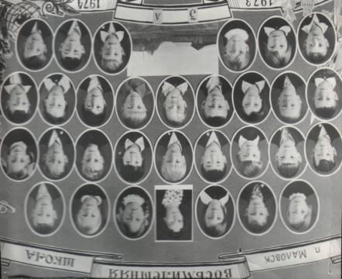
1979
Алашеева Ирина Борисовна
Афанасьев Андрей Анфиногенович
Баракина Анна Анатольевна
Бродников Андрей Анатольевич
Белобородова Людмила Григорьевна
Голяк Раиса Александровна
Евсюнин Алексей Михайлович
Ёлшин Игорь Михайлович
Захарова Ольга Николаевна
Иванова Нина Петровна
Ибрагимов Андрей Михайлович
Костылев Андрей Николаевич
Коноваленко Александр Сергеевич
Колмаков Владимир Викторович
Комлева Татьяна Леонидовна
Кузнецов Иван Дмитриевич
Кухтина Людмила Ильинична
Кияева Светлана Николаевна
Мерчанский Сергей Викторович
Новиков Илья Иннокентьевич
Прохоров Михаил Александрович
Плотников Сергей Алексеевич
Попов Владимир Алексеевич
Полусурова Ирина Алексеевна
Соболева Людмила Викторовна
Скосырская Людмила Геннадьевна
Холмогоров Сергей Иннокентьевич
Шатуев Владимир Иринеевич
Шангина Ирина Викторовна

Slide 53
1980
Катанаев Сергей Григорьевич
Ожигова Вера Изосимовна
Смирнова Любовь Евгеньевна
Скрипина Татьяна Алексеевна
Фан-Мун-Син Людмила Владимировна
Чирков Валерий Викторович
Пучинский Юрий Петрович
Волошин Игорь Владимирович
Мудров Владимир
Каратаева Людмила Алексеевна
Монахова Ирина Николаевна
Александров Александр Михайлович
Андреев Алексей Анатольевич
Баринов Андрей Николаевич
Белов Валерий Александрович
Бельков Александр Александрович
Грошева Елена Николаевна
Грошева Ольга Викторовна
Коневин Александр Викторович
Колпачкова Лариса Александровна

Slide 54
1981

Slide 55
1982

Slide 56
1973-1983
1974-1984
1975-1985
1976-1986
1977-1987
1984-1994
1985-1995
1986-1996
1987-1997
Выпускники средней школы
1978-1988
1979-1989
1980-1990
1981-1991
1982-1992
1983-1993
1988-1998
1988-1999
1989 - 1999

Slide 57
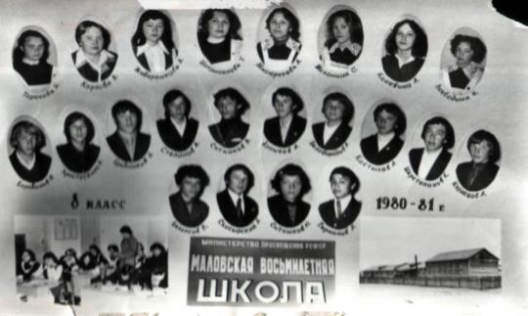
1973-1983
Алашеев Алексей Борисович
Белобородов Андрей Григорьевич
Белоусов Владимир Георгиевич
Бондаренко Елена Ивановна
Бродников Николай Анатольевич
Воеводина Наталья Перкомовна
Гарманов Андрей Васильевич
Жаворонкова Наталья Евгеньевна
Карпова Валентина Витальевна
Коневина Елена Николаевна
Костылев Александр Николаевич
Кузнецов Алексей Дмитриевич
Лихонина Светлана Викторовна
Меньшиков Евгений Геннадьевич
Мисюркеева Анна Владимировна
Монахов Денис Анатольевич
Ситников Владимир Викторович
Ситников Юрий Викторович
Скосырский Андрей Геннадьевич
Степанов Алексей Иванович
Степанов Пётр Николаевич
Торохова Наталья Ивановна
Христосенко Андрей Анатольевич
Шапошникова Татьяна Леонидовна
Шарстепанов Карл Кимович

Slide 58
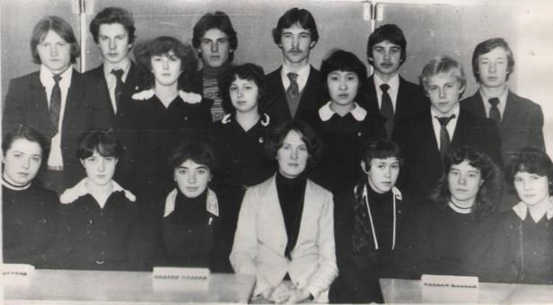
1974-1984
Александрова Евгения Михайловна
Баракин Валерий Викторович
Белова Наталья Сергеевна
Бурдинская Наталья Леонидовна
Иванов Николай Сергеевич
Комлева Наталья Леонидовна
Коновалова Алла Владимировна
Куливец Владимир Васильевич
Любовников Виктор Александрович
Максимова Оксана Александровна
Немакин Борис Борисович
Павлова Лидия Лаврентьевна
Паршина Айна Альбертовна
Попова Светлана Александровна
Прохоров Иван Анатольевич
Троицкий Виктор Николаевич
Фёдоров Юрий Владимирович

Slide 59
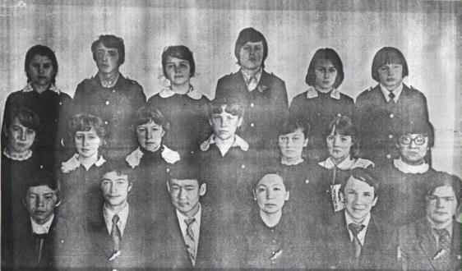
1975-1985
Алимасова Ольга Викторовна
Баракина Любовь Викторовна
Баранов Андрей Александрович
Белобородова Мария Григорьевна
Бельков Алексей Викторович
Доржиев Олег Александрович
Засухин Игорь Владимирович
Иванов Алексей Петрович
Катанаева Наталья Григорьевна
Колмакова Ольга Ивановна
Мисюркеев Андрей Владимирович
Ожигова Дарья Изосимовна
Окладникова Елена Юрьевна
Пермякова Людмила Семеновна
Полусурова Инна Алексеевна
Попов Андрей Александрович
Проскуряков Валерий Владимирович
Прохоров Николай Владимирович
Распопов Сергей Анатольевич
Смирнова Ирина Максимовна
Торохов Юрий Иванович
Фокин Николай Валентинович
Шергина Ирина Валерьевна

Slide 60
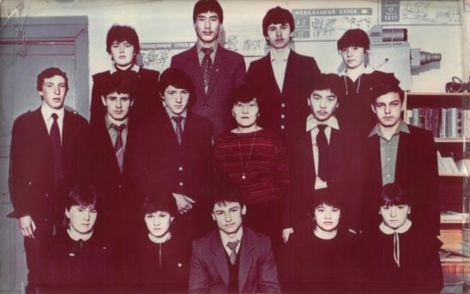
1976-1986
Антипин Владимир Александрович
Баранова Оксана Владимировна
Бутакова Наталья Васильевна
Вишняков Юрий Юрьевич
Вылков Игорь Александрович
Голяк (Баширов) Игорь Романович
Доржиев Валентин Александрович
Жигмитов Баир Николаевич
Землянушнова Ольга Константиновна
Коневин Андрей Викторович
Кокорина Ирина Владимировна
Кряжев Дмитрий Вячеславович
Кривошеева Галина Николаевна
Кривошеева Ольга Николаевна
Попова Нина Дмитриевна
Суханова Светлана Николаевна
Троицкий Алексей Николаевич
Федорова Лидия Владимировна
Федотов Олег Александрович
Челохсаев Заур Казбекович
Юрин Валерий Иванович

Slide 61
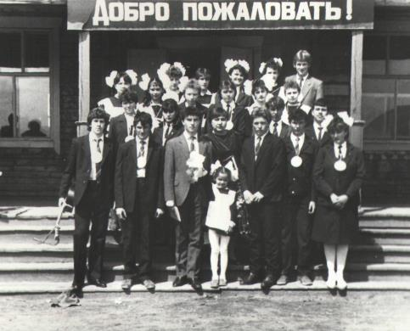
1977-1987
Афанасьева Елена Анфиногеновна
Бутакова Татьяна Алексеевна
Белов Сергей Александрович
Белова Анна Дмитриевна
Винников Константин Евграфович
Голяк Елена Владимировна
Голяк Ольга Александровна
Грошева Ирина Николаевна
Деменков Игорь Семёнович
Ерилова Людмила Петровна
Жарикова Елена Валерьевна
Засухина Людмила Владимировна
Иванов Сергей Владимирович
Кашина Татьяна Александровна
Козулин Евгений Анатольевич
Коневина Евгения Николаевна
Коновалов Олег Владимирович
Ларионов Сергей Павлович
Ливаншу Ольга Николаевна
Маханов Андрей Алексеевич
Пересада Иван Дмитриевич
Попленко Игорь Геннадьевич
Свиридова Ирина Юрьевна
Сундуков Олег Владимирович
Файсханова Инна Сергеевна

Slide 62
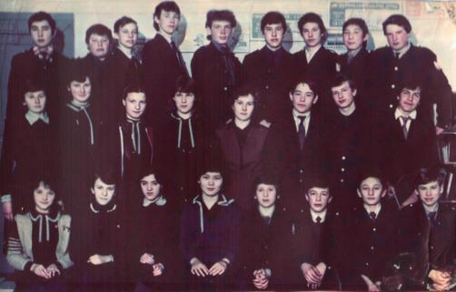
1978-1988
Алимасов Олег Викторович
Антошкин Сергей Евгеньевич
Баранов Александр Владимирович
Белоусов Виталий Георгиевич
Бельков Михаил Александрович
Григорьева Татьяна Николаевна
Грехова Елена Николаевна
Деревцова Светлана Анатольевна
Завьялова Татьяна Сергеевна
Капитонец Владимир Владимирович
Коптелов Алексей Алексеевич
Любовников Сергей Александрович
Майорова Анжелика Алексеевна
Мерчанский Виктор Викторович
Ненаших Николай Витальевич
Паршин Максим Альбертович
Пыжикова Галина Михайловна
Пыхалов Владимир Евгеньевич
Сундуков Александр Владимирович
Саранин Александр Александрович
Смирнова Оксана Валерьевна
Степанов Олег Викторович
Топорова Илона Николаевна
Федоров Евгений Владимирович
Шарстепанов Виталий Кимович
Шергин Андрей Валерьевич

Slide 63
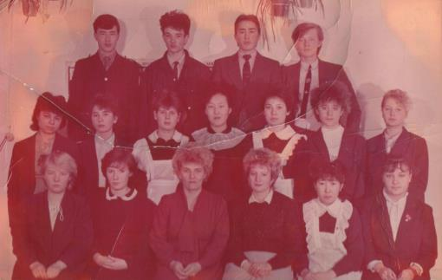
1979-1989
Беркина Людмила Валерьевна
Беспрозванных Ольга
Бутаков Андрей Алексеевич
Быков Игорь Владимирович
Вишняков Владислав Юрьевич
Верхушина Светлана Валерьевна
Горшкова Елена Юрьевна
Гладышев Сергей
Ерёмин Сергей Степанович
Зандаков А.
Ичигеева Веры Цырендашиевна
Казанова Ольга Анатольевна
Кашкарёв Андрей Михайлович
Коптелов Сергей
Коптелов Алексей
Кузнецова Оксана Дмитриевна
Куливец Елена Васильевна
Кухтина Ольга Викторовна
Ларионова Вера
Маринова Юлия Олеговна
Малчевская Елена Викторовна
Осипов Евгений Николаевич
Прохорова Наталья Анатольевна
Соколов Владимир Владимирович
Распопов Павел Анатольевич
Толстопятова Дарья Ивановна
Усенков К
Фатеев Михаил Михайлович
Эпова Оксана Семёнова
Юрин Сергей Иванович

Slide 64
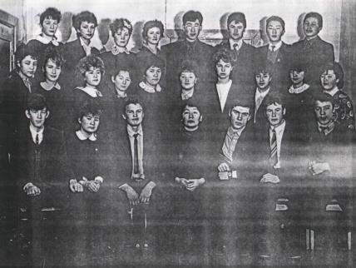
1980-1990
Алимасов Сергей Владимирович
Белькова Наталья Викторовна
Бодрова Анна Николаевна
Бурдинская Любовь Леонидовна
Бутакова Ирина Васильевна
Баранова Людмила Александровна
Бориско Людмила Николаевна
Вздорова Ольга Владимировна
Голованов Федор Николаевич
Доржиев Дашинима Александрович
Доржиева Елена Юрьевна
Деменков Дмитрий Семенович
Ефременко Алексей Николаевич
Иванов Олег Владимирович
Киреева Евгения Владимировна
Когуашвили Александр Владимирович
Коневина Ирина Николаевна
Лагерев Игорь Геннадьевич
Любансин Елена Александровна
Люфахуан Марина Андреевна
Маккавеева Татьяна Викторовна
Маланов Аркадий Алексеевич
Мартынова Татьяна Владимировна
Немакин Александр Борисович
Помытова Оксана Юрьевна
Пьяных Павел Витальевич
Распопов Игорь Анатольевич
Сидоров Василий Геннадьевич
Старикова Лариса Вячеславовна
Сундукова Татьяна Владимировна
Тихонов Степан Владимирович
Трухина Нина Сергеевна
Федотов Андрей Александрович
Черепанова Елена Андреевна
Шагин Андрей Владимирович
Хайлов Александр Анатольевич
Золотарёв Виталий Владимирович

Slide 65
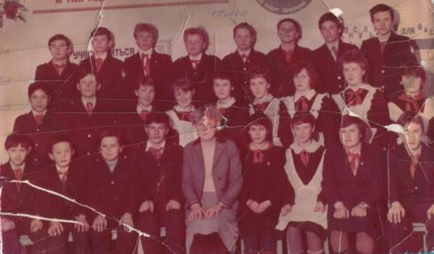
1981-1991
Алимасова Елена Владимировна
Бельков Александр Дмитриевич
Батуров Сергей Александрович
Белокопытов Евгений Александрович
Вислобоков Алексей Викторович
Григорьев Игорь Николаевич
Глазкова Людмила Анатольевна
Голованов Алексей Владимирович
Гришаева Татьяна Анатольевна
Григорьев Игорь Николаевич
Деревцов Семён Анатольевич
Ермолович Олег Николаевич
Засухин Александр Владимирович
Ибрагимов Алексей Иосифович
Кокорин Андрей Николаевич
Коновалова Екатерина Владимировна
Костылев Евгений Николаевич
Купин Андрей Павлович
Луковкина Евгения Леонидовна
Малюта Алексей Владимирович
Мязин Владимир Сергеевич
Ожигов Василий Изосимович
Осипова Ярославна Георгиевна
Очиров Павел Викторович
Павлов Олег Валентинович
Сазонова Наталья Андреевна
Семенов Борис Валерьевич
Смирнова Анастасия Валерьевна
Смирнова Наталья Максимовна
Степанова Ирина Викторовна
Степанова Надежда Ивановна
Степанова Светлана Валерьевна
Усенков Илья Петрович
Чжан-Чукин Владимир Геннадьевич
Чижова Светлана Владимировна
Хамаганова Елена Сергеевна
Шалоненина Жанна Андреевна
Эрдынеев Сергей Геннадьевич

Slide 66
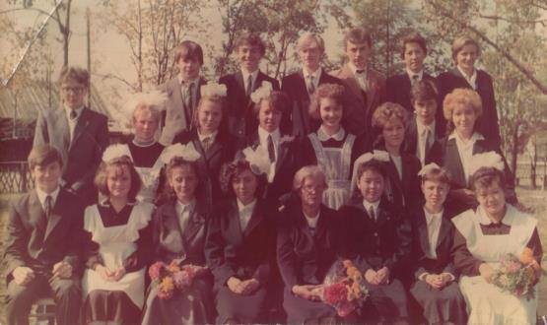
1982-1992
Аненхова Инна Рудольфовна
Беланов Владислав Амирович
Белов Евгений Александрович
Бугдаева Мария Михайловна
Бычков Андрей Петрович
Верхушина Наталья Валерьевна
Вейт Евгений Александрович
Гаврошенко Евгений Николаевич
Грошева Людмила Николаевна
Ильцова Светлана Сергеевна
Герасимов Владимир
Доржиева Людмила Юрьевна
Жаворонков Александр Евгеньевич
Еремин Валерий Степанович
Елшина Нина Валерьевна
Иванова Надежда Юрьевна
Иванов Андрей Владимирович
Ильина Инесса Юрьевна

Slide 67
1982-1992
Кашкарев Валерий Михайлович
Кухтина Наталья Викторовна
Коноваленко Павел Сергеевич
Колмаков Андрей Иванович
Костылев Евгений Николаевич
Киреева Елена Владимировна
Краснояров Сергей Николаевич
Лелекова Инга Владимировна
Курикалов Павел Николаевич
Люфахуан Ирина Анатольевна
Люфахуан Валерий Матвеевич
Любимов Александр Иванович
Мартыненкова Нина Владимировна
Ненаших Елена Витальевна
Николаев Вячеслав Александрович
Распопов Павел Анатольевич
Смирнова Оксана Игоревна
Трошина Светлана Дмитриевна
Христолюбов Андрей Сергеевич
Чжан-Чун-Кин Владимир Геннадьевич

Slide 68
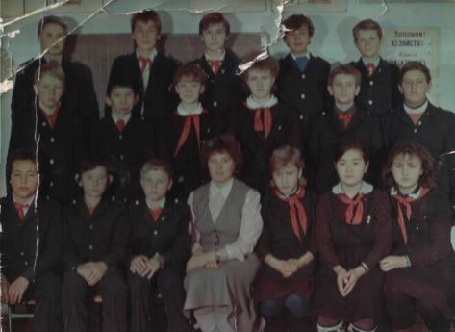
1983-1993
Агибалов Петр Борисович
Антошкин Александр Сергеевич
Беркина Ольга Валерьевна
Бычкова Наталья Петровна
Бычковский Игорь Святославович
Голованов Иван Владимирович
Головков Валерий Григорьевич
Гончикова Оюна Дамдинжаповна
Грехов Сергей Сергеевич
Ибрагимов Сергей Иосифович
Кабанов Евгений Станиславович
Калекин Павел Иосифович
Люсимин Алексей Владимирович
Майорова Ирина Алексеевна
Мартыненков Сергей Владимирович
Матусевич Юлия Валерьевна
Павлов Вячеслав Валентинович
Попов Сергей Викторович
Сазонова Елена Андреевна
Свиридов Пётр Юрьевич
Хамаганов Роман Олегович
Гулевич Виталий Вячеславович
Скосырский Петр Валерьевич

Slide 69
1983-1993
Напартэ Вячеслав Александрович
Пересада Вадим Дмитриевич
Павлова Надежда Николаевна
Рубан Петр Алексеевич
Семенов Григорий Валерьевич
Скареднева Наталья Викторовна
Суханов Андрей Викторович
Федоров Игорь Николаевич
Филиппова Оксана Евгеньевна
Чевтаева Валентина Юрьевна
Черепова Наталья Владимировна
Чжан-Чун-Кин Александр Геннадьевич
Юрин Александр Иванович
Антипкина Валентина Михайловна
Асатрян Ашот Альбертович
Бодров Александр Николаевич
Бурнейко Андрей Юрьевич
Беспрозванных Михаил Игнатьевич
Высоцкий Андрей Юрьевич
Горшков Михаил Юрьевич
Деревцов Сергей Анатольевич
Ёлшин Валерий Александрович
Казанов Роман Анатольевич
Кузнецова Елена Дмитриевна
Максимов Иннокентий

Slide 70
1984-1994
Баранова Ольга Евгеньевна
Белова Анна Александровна
Бугдаева Наталья Михайловна
Галентинов Андрей Александрович
Голяк Оксана Валерьевна
Грошев Владислав Георгиевич
Гончикова Гунсыма Дамдиновна
Грошева Оксана Владимировна
Глазков Сергей Анатольевич
Ефимов Александр Михайлович
Ёлшин Евгений Александрович
Коноваленко Владимир Сергеевич
Карпова Светлана Александровна
Костылева Оксана Николаевна
Малюта Андрей Владимирович
Манзырев Максим Васильевич
Перфильев Михаил Александрович
Проскуряков Евгений Владимирович
Соболева Наталья Викторовна
Тихонова Ольга Николаевна
Хамаганов Евгений Олегович

Slide 71
1985-1995
Агибалов Евгений Борисович
Аксенова Елена Юрьевна
Акопян Ольга
Андронов Дмитрий Павлович
Андриевский Дмитрий Данович
Бурдинский Алексей Владимирович
Беспрозванных Вячеслав
Быкова Мария Владимировна
Белькова Людмила Дмитриевна
Верхушин Евгений Валерьевич
Вейт Ольга Александровна
Гершень Оксана Сергеевна
Гануленко Евгений Николаевич
Галентинов Алексей Александрович
Голованова Дарья Николаевна
Голованова Елизавета Николаевна
Грошева Ольга Владимировна
Жигмитова Светлана
Зуева Светлана Викторовна
Иванова Елена Владимировна
Иванов Станислав Владимирович
Иванова Людмила

Slide 72
1985-1995
Казансю Максим Владимирович
Корнева Н
Коневин Сергей Иванович
Колодин Сергей Валерьевич
Коптелова Зоя Михайловна
Краснояров Андрей Григорьевич
Люфахуан Евгения Андреевна
Луковкина Юлия Викторовна
Мязин Сергей
Меньшиков Павел Геннадьевич
Осипов Павел Николаевич
Прыгун Сергей Алексеевич
Пыжикова Евгения Михайловна
Сидоров Виктор Геннадьевич
Семко Ольга Владимировна
Топоров Владимир Николаевич
Шестакова Светлана

Slide 73
1986-1996
Баринов Роман
Бурдинский Алексей Владимирович
Говенько Елена Сергеевна
Жаркая Наталья Сергеевна
Жунёв Евгений Владимирович
Зверев Юрий Вячеславович
Ильцова Валентина Сергеевна
Калекина Ольга Иосифовна
Колодина Тамара Валерьевна
Когуашвили Ольга Андреевна
Малюта Татьяна Владимировна
Молчевский Петр Викторович
Манжигеева Наталья Федоровна
Мисюркеев Владимир
Напарте
Помытов Антон Юрьевич
Прохорова Галина Павловна
Рубан
Самбуев Жаргал Дабаевич
Фатеева Любовь Михайловна
Франтенко Дмитрий Павлович
Щетинин Алексей Александрович
Чевтаева

Slide 74
1986-1996
Арсунукаев Евгений Сайпудинович
Бородина Юлия Викторовна
Быкова Анна Владимировна
Галеева Людмила Валерьевна
Дзигунская Наталья Михайловна
Дюк Алексей Алексеевич
Иванова Мария Юрьевна
Коновалова Людмила Викторовна
Смирнова Татьяна Владимировна
Скосырская Наталья Владимировна
Соболева Таисия Александровна
Скосырский Геннадий Анисимович
Тихонова Елена Николаевна
Федоткин Иван Владимирович
Хамаганова Екатерина Сергеевна
Шергина Евгения Ивановна

Slide 75
1987-1997
Зиганшина Елена Викторовна
Зеленова Юлия Сергеевна
Иванова Наталья Викторовна
Истомин Константин Павлович
Козулин Сергей Владимирович
Киреева Валентина Владимировна
Пензина Светлана Геннадьевна
Суханов Вячеслав Викторович
Скосырский Алексей Владимирович
Федорова Ольга Владимировна
Чжан-Чун-Кин Виктор Геннадьевич
Яценко Тамара Валерьевна
Яковлев Алексей Витальевич
Арсунукаев Станислав Сайпудинович
Бычков Василий Анатольевич
Брянская Татьяна Владимировна
Вейт Александр Владимирович
Ведерникова Оксана Сергеевна
Воронина Татьяна Владимировна
Германова Любовь Геннадьевна
Глухих Дмитрий Алексеевич
Гончарук Елена Владимировна
Гращенкова Оксана Николаевна
Жунев Вячеслав Владимирович

Slide 76
1988-1998
А
Баранова Олеся Юрьевна
Бельков Роман Александрович
Берсанов Роман Сергеевич
Бобков Максим Александрович
Гурьева Лидия Иосифовна
Галеев Александр Валерьевич
Юрин Виталий Алексеевич
Кашкарева Татьяна Михайловна
Курикша Антонида Федоровна
Манзырев Михаил Васильевич
Пешков Василий Иванович
Пугонина Татьяна Михайловна
Меньшиков Геннадий Викторович

Slide 77
1988-1999
Апушникова Юлия Александровна
Вишнякова Лилия Валерьевна
Доржиева Евгения Юрьевна
Иванов Николай Петрович
Каюкова Ирина Борисовна
Козулин Николай Валерьевич
Козулина Юлия Валерьевна
Кухтина Ирина Валерьевна
Кухтина Алена Викторовна
Кухтина Анна Викторовна
Лелекова Дарья Владимировна
Личичан Наталья Анатольевна
Прохоров Владимир Викторович
Прохорова Татьяна Александровна
Самбуева Елена Дабаевна
Соболев Александр Валерьевич
Семенов Михаил Анатольевич
Скосырская Екатерина Валерьевна

Slide 78
1988-1998
В
Андреев Александр Викторович
Белькова Олеся Сергеевна
Баракин Дмитрий Викторович
Беспрозванный Роман Игнатьевич
Вислобоков Роман Викторович
Григорьева Наталья Игоревна
Глухова Екатерина Владимировна
Каратаева Татьяна Сергеевна
Кальнин Дмитрий Леонидович
Кокорин Андрей Георгиевич
Коневин Виктор Владимирович
Лагерева Наталья Сергеевна
Петин Роман
Прохорова Евгения Павловна
Третьяков Николай Александрович

Slide 79
1989-1999
Асатрян Норайр
Буянтуева Аюна
Величкин Андрей
Германова Татьяна
Глазков Андрей
Зайцева Наталья
Золотарёва Людмила
Корецкий Владимир
Люсимин Виктор
Прохоров Александр
Павлова Татьяна Александровна
Матусевич Алексей
Мартынов Александр
Петин Виктор
Прохоров Андрей
Ринчинова Татьяна
Стариков Вячеслав
Третьякова Ольга Антоновна
Утюжников Михаил

Slide 80
1989-1999
Бочкин Виталий Викторович
Бугдаев Василий Витальевич
Бурдинская Наталья Сергеевна
Гончарук Татьяна Владимировна
Горшкова Татьяна Юрьевна
Голованов Дмитрий Александрович
Григорьев Андрей Николаевич
Дацко Вера Михайловна
Зиганшина Ольга Викторовна
Колмаков Дмитрий Владимирович
Кван-Чен-Ван Михаил Николаевна
Меньшиков Дмитрий Геннадьевич
Митрофанова Олеся Владимировна
Натальин Дмитрий Александрович
Некипелов Сергей Анатольевич
Перфильева Снежана Александровна
Прохорова Екатерина Павловна
Пинигин Василий Владимирович
Ринчинова Валентина
Скосырский Александр Сергеевич
Туголуков Сергей Валерьевич
Федоров Вячеслав Сергеевич
Черкинский Анатолий Андреевич
Черкинский Иван Сергеевич
Шульгин А

Slide 81
1999-2000

Slide 82
Золотые медалисты
Серебряные медалисты
Медалисты
Серебряные медалисты XXI века

Slide 83
Золотые медалисты

Slide 84
Окончили Маловскую восьмилетнюю школу
Жанфу Галина – 1963 год (БСШ – Золотая медаль)
Капитонова Галина – 1963 год (БСШ – Золотая медаль)
Колобова Наталья – 1965 год (БСШ – Золотая медаль)
Герасимчук Нина – 1966 год (БСШ – Серебряная медаль)
Панова Татьяна – 1970 год (БСШ – Золотая медаль)

Slide 85
Золотые медалисты школы
Степанов Валерий 2003
Кузбасский государственный университет

Slide 86
Золотые медалисты школы
Бердникова Марина
2004
Восточно-Сибирский Государственный Технологический университет

Slide 87
Золотые медалисты школы
Алексеев Денис 2002 Байкальский государственный университет экономики и права

Slide 88
Золотые медалисты школы
Проскурякова Галина 2008
Томский государственный университет

Slide 89
Золотые медалисты школы
Бахманова Маша 2010 Иркутский государственный технический университет

Slide 90
Золотые медалисты школы
Ларионова Анастасия 2011
Иркутский государственный университет путей сообщения

Slide 91
Золотые медалисты школы
Коптелова Наталья 2012
Восточно-Сибирский технологический государственный университет

Slide 92
Серебряные медалисты

Slide 93
Серебряные медалисты школы
1982 - 2000 г.г.
Маханов Андрей 1987 (Читинский политехнический университет)
Белов Сергей 1987 (Иркутский институт иностранных языков)
Смирнова Оксана 1988 (Бурятский государственный университет )
Вишняков Владислав 1989 (Восточно-Сибирский технологический институт)
Люфахуан Марина 1990 (Иркутский техникум торговли)
Иванов Олег 1990 (Читинский политехнический институт)
Смирнова Анастасия 1991 (Бурятский государственный институт)
Коновалова Екатерина 1991 (Иркутская государственная академия)
Тихонова Ольга 1994 (Читинский медицинский институт)
Иванов Станислав 1995 (Орловский государственный политехнический институт )
Пыжикова Евгения 1995 (Бурятский государственный педагогический университет)
Аксенова Елена 1995 (Бурятский государственный педагогический институт)
Григорьева Наталья 1998 (Читинский государственный университет. Забайкальский институт предпринимательства )
Гурьева Лидия 1998 (Бурятский государственный университет)
Вишнякова Лилия 1999 (Бурятский государственный университет)

Slide 94
Маханов Андрей 1987 Читинский политехнический университет

Slide 95
Белов Сергей 1987 Иркутский институт иностранных языков

Slide 96
Серебряные медалисты школы
Вишняков Владислав 1989
Восточно-Сибирский технологический институт

Slide 97
Серебряные медалисты школы
Люфахуан Марина 1990 Иркутский техникум торговли

Slide 98
Серебряные медалисты школы
Иванов Олег 1990 Читинский политехнический институт

Slide 99
Серебряные медалисты школы
Коновалова Екатерина 1991
Иркутская государственная экономическая академия

Slide 100
Серебряные медалисты школы
Тихонова Ольга 1994 Читинский медицинский институт

Slide 101
Серебряные медалисты школы
Иванов Станислав 1995 Орловский государственный политехнический институт

Slide 102
Пыжикова Евгения 1995
Бурятский государственный университет

Slide 103
Серебряные медалисты школы
Аксенова Елена 1995 Бурятский государственный университет

Slide 104
Григорьева Наталья 1998 Читинский государственный университет. Забайкальский институт предпринимательства

Slide 105
Серебряные медалисты школы
Гурьева Лидия 1998 Бурятский государственный
университет

Slide 106
Серебряные медалисты школы
Вишнякова Лилия 1999 Бурятский государственный университет

Slide 107
Серебряные медалисты
XXI века

Slide 108
Серебряные медалисты школы
Бугдаева Мария 2001 (Бурятский государственный институт. Аспирантура)
Зайцева Наталья 2004 (Читинский государственный университет)
Максимова Наталья 2004 (Бурятский государственный институт)
Григорьева Алена 2005 (Читинский государственный университет)
Солоненко Наталья 2005 (Технологический университет)
Иванова Маргарита 2009 (Российская академиия народного хозяйства и государственной службы)
Утюжникова Екатерина 2009 (Является студенткой Читинского государственный университета)
Гурина Александра 2009 (Является студенткой Санкт-Петербургского университета имени Герцена)
Троицкая Галина 2011 (Иркутский политехнический университет)
Бахманова Валентина 2012 (Читинский педагогический университет)
Васильцова Наталья 2012 (Читинская медицинская академия)

Slide 109
Серебряные медалисты школы
Бугдаева Мария 2001 Бурятский государственный университет. Аспирантура

Slide 110
Серебряные медалисты школы
Максимова Наталья 2004
Бурятский государственный институт

Slide 111
Серебряные медалисты школы
Солоненко Наталья 2005
Технологический университет

Slide 112
Серебряные медалисты школы
Иванова Маргарита 2009 студентка Российской академии
народного хозяйства и
государственной службы

Slide 113
Серебряные медалисты школы
Утюжникова Екатерина 2009 студентка Читинского государственный университета

Slide 114
Серебряные медалисты школы
Гурина Александра 2009 студентка
Санкт-Петербургского университета имени Герцена

Slide 115
Серебряные медалисты школы
Троицкая Галина 2011 студентка Иркутского политехнического университета

Slide 116
Серебряные медалисты школы
Васильцова Наталья 2012
студентка Читинской медицинской академии

Slide 117
Литературная страничка
Люди науки
и образования
Художники
Гордость школы
Воины-интернационалисты

Slide 118
Литературная страничка

Slide 119
Козулин Евгений Леонидович
Поэт и журналист.
«Пролететь пусть искоркой в Космосе, оставить свой след на Земле», - вот как видит смысл жизни
Евгений Козулин.
Его поэзия – это исповедь современного человека, отклик на наиболее важные события действительности, лирические раздумья.

Slide 120
Проскуряков Владимир Леонидович
Более полувека живет в Баунтовском районе.
В течение последних 12 лет занимается писательским трудом:
2007 – «Золотой старательский Баунт»
2010 – «Люди золотого Баунта»
2012 – «Баунт – золотой олений край»

Slide 121
Александр Петрович Зотов
"...Мне кажется, что горы вкруг
Губами ветра век за веком
Мне говорят - ты суть земли
Будь настоящим человеком."

Slide 122
Михина Анастасия
Студентка 4 курса НИ Иркутского Государственного Технологического Университета
…Я ж девчонка скромная
Лишь хочу, чтоб среди всех
Стала она лучшая,
Чтоб для каждого ребенка
Стала она нужная.
И идут ребята в школу
С радостью, с желанием,
А она окружит их
Заботой и вниманием.

Slide 123
Художники

Slide 124
Коренев Сергей Ананьевич
Член Союза художников России
Родился в 1953 году в п. Тугокочен Читинской области. Закончил в 1968 году Маловскую восьмилетнюю школу. С 1970 по 1975гг. учился в Иркутском училище искусств на декоративном отделении. С 1978 года работает в Иркутских зональных творческо-производительных мастерских. Член Союза художников России с 1987 года.
Участвовал в выставках, областных и зональных: Москва 1980г., 1984г..В зарубежных выставках: Финляндия 1990 г..Произведения находятся в Иркутском областном музее и в частных коллекциях Финляндии и Германии.

Slide 125
Люди науки
и образования

Slide 126
Личичан Олег Петрович
Директор юридического института Иркутского Государственного университета.
Кандидат юридических наук, доцент кафедры конституционного права Юридического института ИГУ.
Личичан О.П. 1960 года рождения, постоянно проживает в г.Иркутске; женат, имеет дочь и сына.
Сентябрь 1981-август 1986 года - студент юридического факультета ИГУ
Август 1986 –июнь 1991 год- Преподаватель кафедры государственного права и советского строительства Иркутского государственного университета им. А.А. Жданова
Июнь1991- сентябрь 1992 год- Старший преподаватель кафедры государственного права юридического факультета ИГУ.
Сентябрь 1991-декабрь 1992- Старший преподаватель кафедры конституционного права юридического факультета ИГУ.
Декабрь 1991-Апрель1998 год- Доцент кафедры конституционного права юридического факультета ИГУ.
Апрель1998- сентябрь 1998 год- Декан юридического факультета ИГУ.
Сентябрь 1998 год - по настоящее время –Директор Юридического института Иркутского государственного университета им.Жданова

Slide 127
Пыжикова Евгения Михайловна
Кандидат биологических наук, доцент, заведующая отделом аспирантуры и докторантуры Бурятского государственного университета.

Slide 128
Петряева (Аксенова) Елена Юрьевна
Кандидат педагогических наук, федеральный эксперт по мониторингу института проблем образовательной политики «Эврика» г.Москва.

Slide 129
Воины-интернационалисты

Slide 130
Третьяков Николай Васильевич
Полковник ВВС России
Родился в 1953 году в посёлке Ципикан. Закончил Маловскую восьмилетнюю школу в 1968 году и Багдаринскую среднюю школу в 1970 году. Затем поступил в Качинское летное высшее военное училище. Туда он поступил с первой попытки: помогла хорошая теоретическая и физическая подготовка. После выпуска из училища был истребительный полк. И опять напряжённая учёба в классе, на тренажёре, в небе. И вот новая должность – командир звена. Николай Васильевич сумел стать для молодых лётчиков настоящим наставником.
Майор Третьяков награждён орденом Красной Звезды за оказание интернациональной помощи Демократической Республике Афганистан, служил в Германии. Ушёл в отставку в звании полковника.

Slide 131
Федоров Юрий Владимирович.
Выпускник Маловской средней школы 1984 г. В 1985 году был призван в ряды советской армии. Нелегок был ратный труд молодого воина, после учебы служба в десантных войсках в Афганистане. Участвовал в жестоком бою – сутки 19 советских воинов против 50 хорошо вооруженных душманов. Юрий за этот бой получил свою первую награду: медаль за отвагу. Он и его боевые товарищи с честью выполнили свой интернациональный долг.

Slide 132
Родился 30 июля 1960 года. В 1967 году пошел в 1 класс, 1968 году Алексею сделали тяжелую операцию. Первый класс закончил в Иркутске, где лежал в больнице после операции. Второй класс заканчивал в домашних условиях. Задания приносили домой одноклассники Елшина Лена и Калекина Тамара. Первой учительницей была Понамарева – Баранова Екатерина Ивановна, которая часто приходила домой к Алеше проверяла домашнее задание. Восьмой класс закончил в Маловской восьмилетней школе, а среднюю в Багдаринской школе. После окончания школы закончил курсы водителя. В 1979 году был призван в ряды Советской Армии. Служил в Читинской области, а затем направлен служить в Афганистан . В 1980, участвуя в военных действиях, был ранен. В 1981 году вернулся из Афганистана, достойно выполнив воинский – интернациональный долг. Работал в Ципиканском прииске водителем до 1990 года. Скоропостижно умер.
Смирнов Алексей Максимович

Slide 133
Козулин Виталий Николаевич.
Учился в Маловской средней школе. В 1995 году окончил девять классов. Поступил в Читинский горный техникум. В 1999 году окончил техникум по специальности горный мастер. Призван в ряды Вооруженных сил России. Сначала был в учебной части в Ростове-на-Дону. После окончания учебной части перебросили в другую часть, которая находилась в городе Зеленокумске. Принимал участие в боевых действиях на территории Чеченской республики.

Slide 134
Черкинский Андрей Иванович
В 1982 году был призван в ряды
Вооруженных сил СССР. Службу
проходил в г. Чирчик Узбекской ССР
Через пять месяцев был отправлен
в Афгранистан. Воевал в Кабуле,
на границе с Пакистаном, освобождал
г. Мазари-Шариф. Домой вернулся в
конце 1984 года.

Slide 135
Чернецкий Александр

